Slide 1
Concerti estivi 2022
Ippodromo La Maura
elaborato: PRESENTAZIONE codifica: 220360080_00 rev: 00
data: 16/05/2022 redatto: Sara Boccia verificato: Roberta Righini approvato: Valentino Sevino
Roberta Righini

Slide 2
CONCERTI IPPODROMO LA MAURA
Vasco Rossi – 24 maggio 2022
Presenze previste: 83 000 spettatori
Orario apertura cancelli ore 17:00, Orario fine evento 23:30
Numero GT previsto: 40/50
Greta Van Fleet – 9 giugno 2022
Presenze previste: 9 000 spettatori
Orario apertura cancelli ore 15:00, Orario fine evento 23:30
Numero GT previsto: dato mancante
Imagine Dragons – 11 giugno 2022
Presenze previste: 60 000 spettatori
Orario apertura cancelli ore 15:00, Orario fine evento 23:30
Numero GT previsto: 30
Green Days – 15 giugno 2022
Presenze previste: 45 000 spettatori
Orario apertura cancelli ore 15:00, Orario fine evento 23:30
Numero GT previsto: 10/15
2203700xx_00 rev. 00 xx/05/2022 2

Slide 3
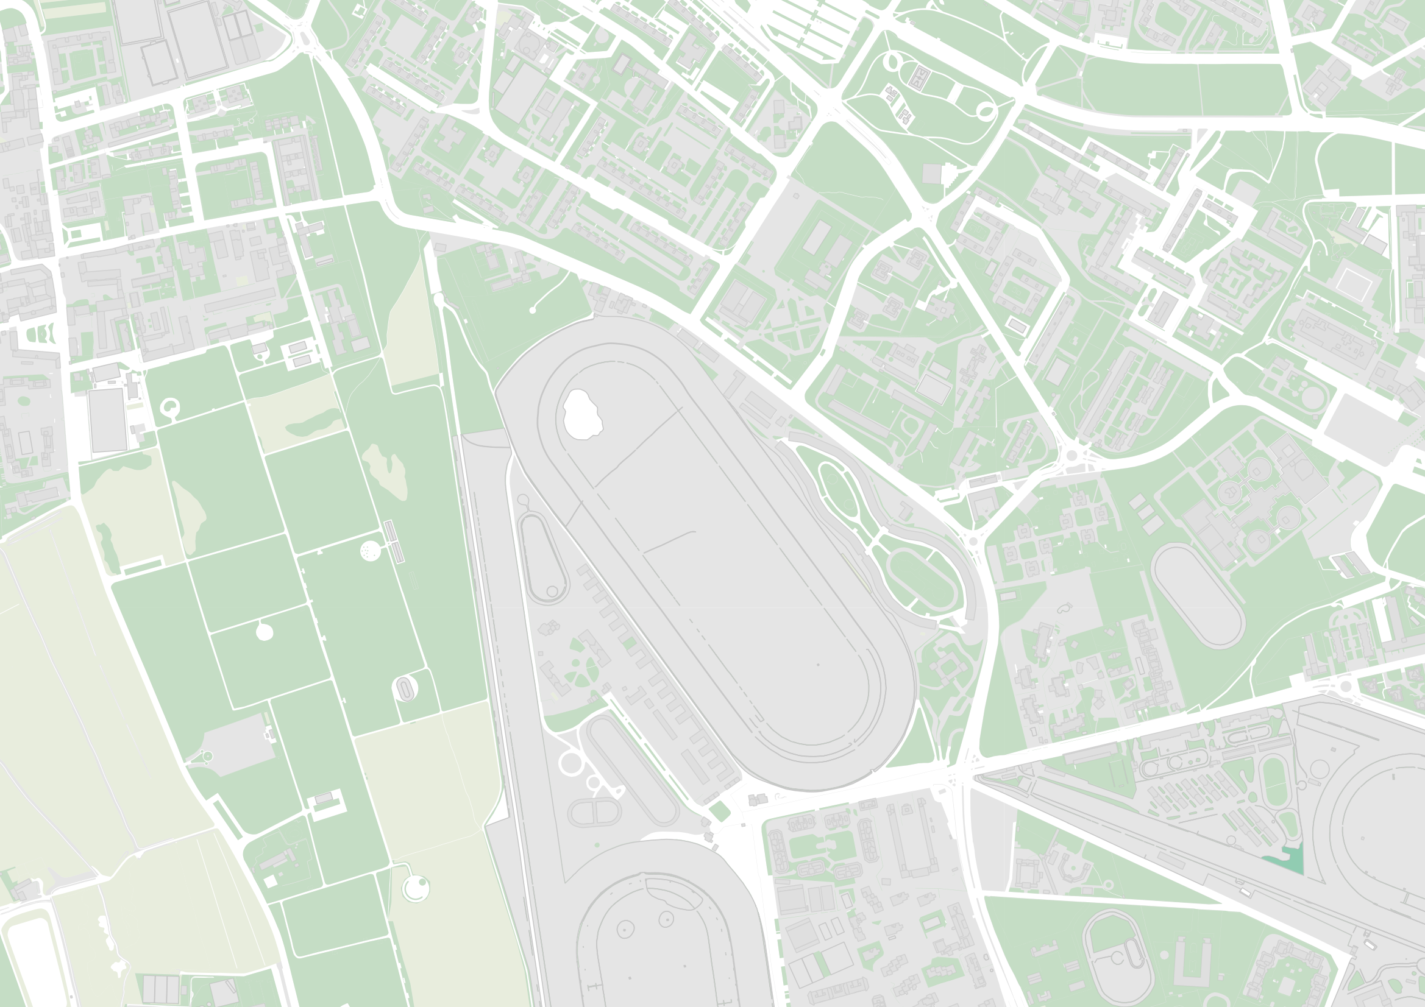
LOCALIZZAZIONE INGRESSI IPPODROMO LA MAURA
>>
BONOLA
via Cechov
CONCERTO VASCO ROSSI 24 MAGGIO
via M. di Savoia
URUGUAY
via B. Croce
Ingresso Pit
via Lampugnano
via Zardi
via Lampugnano
via Omodeo
via Cechov
12 000 spettatori
Ingresso Pit
LAMPUGNANO
via Montale
via G. Natta
via G. Natta
Ingresso Principale
Parco Trenno
Ippodromo La Maura
69 000 spettatori
via Montale
via Ippodromo
Ingresso Principale
via Patroclo
<<
SAN SIRO STADIO
2203700xx_00 rev. 00 xx/05/2022 3

Slide 4
PROVENIENZE SPETTATORI CONCERTO VASCO ROSSI
SPETTATORI ATTESI
LOMBARDIA
83 000
RESTO ITALIA
33 000
50 000
68.792
(65%)
MILANO
PIEMONTE
22 000
10 000
GT
TPL
AUTO
QUOTA CHE RESTA A DORMIRE A MILANO
TPL 22 000 (Milano) + 10 000 (Lombardia) + 4 000 (Resto Italia) = 36 000
AUTO 18 000(Lombardia) + 10 000 (Piemonte) + 17 000 (Resto Italia)= 45 000
GT 2 000 (Resto Italia)
2203700xx_00 rev. 00 xx/05/2022 4

Slide 5
STIMA RIPARTO MODALE
 | stalli | coef riemp | totale persone
Auto | 15000 | 3 | 45000
GT | 50 | 40 | 2000
 | Totale persone | % riparto
TPL | 36 000 | 100%
M1 | 21 600 | 60%
M5 | 10 800 | 30%
Tram 16 o circolari 90-91 | 3 600 | 10%
2203700xx_00 rev. 00 xx/05/2022 5

Slide 6
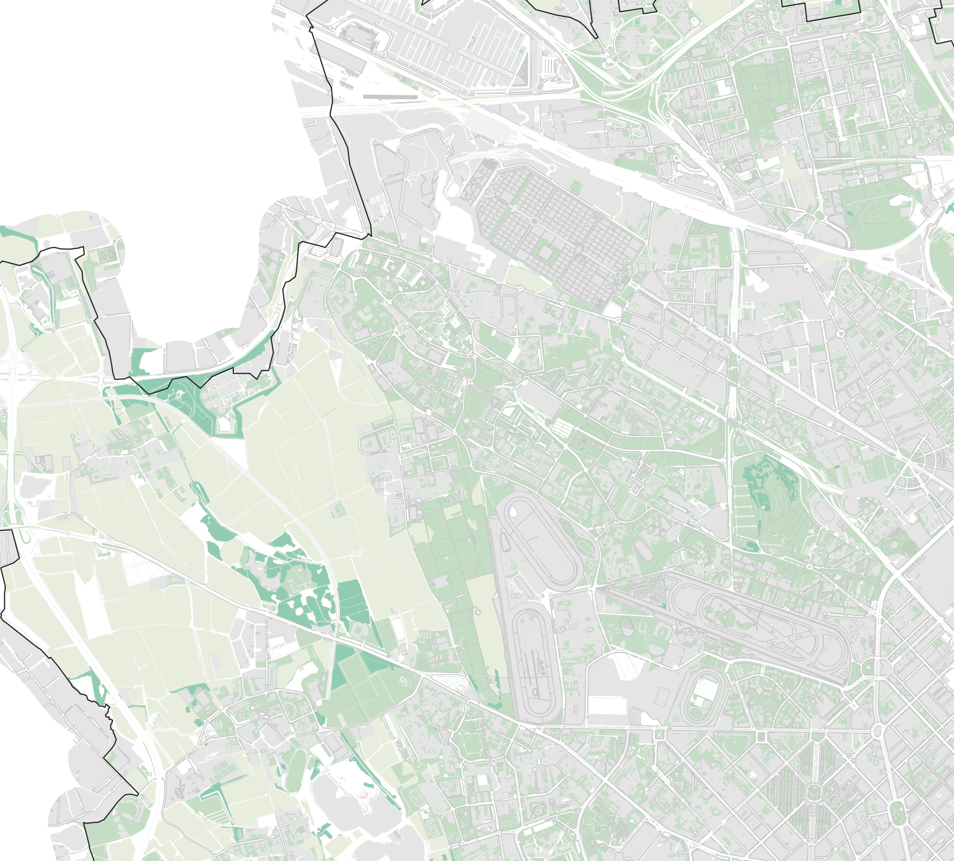
PARCHEGGI AUTO IPPODROMO LA MAURA
PARCHEGGI RHO FIERA
PARCHEGGI CONFERMATI
PARCHEGGI | N. STALLI
P2 E P3 RHO FIERA | 3 500
PARCHEGGI SAN SIRO | 1 288
PARCHEGGI SAN SIRO (GT e minibus) | 157 GT e 19 minibus
TOTALE AUTO 4 788
GT 157
Minibus 19
OPPORTUNITA’
Ingresso Pit
Convenzionare gli ulteriori 5500 stalli disponibili presso Rho Fiera – Ipotesi collegata con il potenziamento della M1 e di facile indirizzamento
Ingresso Principale
PARCHEGGI SAN SIRO
LOTTO
SAN SIRO STADIO
2203700xx_00 rev. 00 xx/05/2022 6

Slide 7
PARCHEGGI AUTO IPPODROMO LA MAURA
PARCHEGGI DIFFUSI
intorno l’area Concerto
AREE SOSTA CIMITERO EBRAICO
PARCHEGGI VIA BARZAGHI
PARCHEGGIO | N. STALLI
AREE SOSTA CIMITERO EBRAICO | 140
PARCHEGGI VIA BARZAGHI | 180
AREA SOSTA CIMITERO MAGGIORE | 200
VIA DE GASPERI | 90
AREE PARCHEGGIO VIA NOVARA | 700
P.I. MOLINO DORINO | 700*
P.I. LAMPUGNANO | 700*
PARCHEGGIO VIA NOVARA/TRENNO | 1 000
TOTALE | 3 710
*capacità residua media
PARCHEGGIO DI INTERSCAMBIO MOLINO DORINO
AREA SOSTA CIMITERO MAGGIORE
SOSTA LUNGO VIA DE GASPERI
Ingresso Pit
PARCHEGGIO INTERSCAMBIO LAMPUGNANO
PARCHEGGIO VIA NOVARA/TRENNO
Ingresso Principale
AREE PARCHEGGIO VIA NOVARA
LOTTO
SAN SIRO STADIO
OPPORTUNITA’
Di facile indirizzamento
2203700xx_00 rev. 00 xx/05/2022 7

Slide 8
PARCHEGGI AUTO IPPODROMO LA MAURA
AREE SOSTA CIMITERO EBRAICO
2,5 km 32min
Ingresso PIT
3,5 km 43min
Ingresso Principale
PARCHEGGI VIA BARZAGHI
AREE SOSTA CIMITERO EBRAICO
PARCHEGGI VIA BARZAGHI
3,4 km 42min
Ingresso PIT
4,1 km 51min
Ingresso Principale
AREA SOSTA CIMITERO MAGGIORE
2,5 km 31min
Ingresso PIT
2,8 km 35min
Ingresso Principale
PARCHEGGIO DI INTERSCAMBIO MOLINO DORINO
AREA SOSTA CIMITERO MAGGIORE
SOSTA LUNGO VIA DE GASPERI
SOSTA LUNGO VIA DE GASPERI
2,2 km 27min
Ingresso PIT
2,3 km 28min
Ingresso Principale
PARCHEGGIO DI INTERSCAMBIO MOLINO DORINO
Ingresso Pit
PARCHEGGIO INTERSCAMBIO LAMPUGNANO
2,1 km 26min
Ingresso PIT
3,5 km 44min
Ingresso Principale
PARCHEGGIO INTERSCAMBIO LAMPUGNANO
PARCHEGGIO VIA NOVARA/TRENNO
Ingresso Principale
2 km 25min
Ingresso PIT
1,2 km 16min
Ingresso Principale
LOTTO
AREE PARCHEGGIO VIA NOVARA
AREE PARCHEGGIO VIA NOVARA
SAN SIRO STADIO
1,9 km 24min
Ingresso PIT
2 km 26min
Ingresso Principale
PARCHEGGIO VIA NOVARA/TRENNO
4,1 km 50min
Ingresso PIT
4,2 km 51min
Ingresso Principale
2203700xx_00 rev. 00 xx/05/2022 8

Slide 9
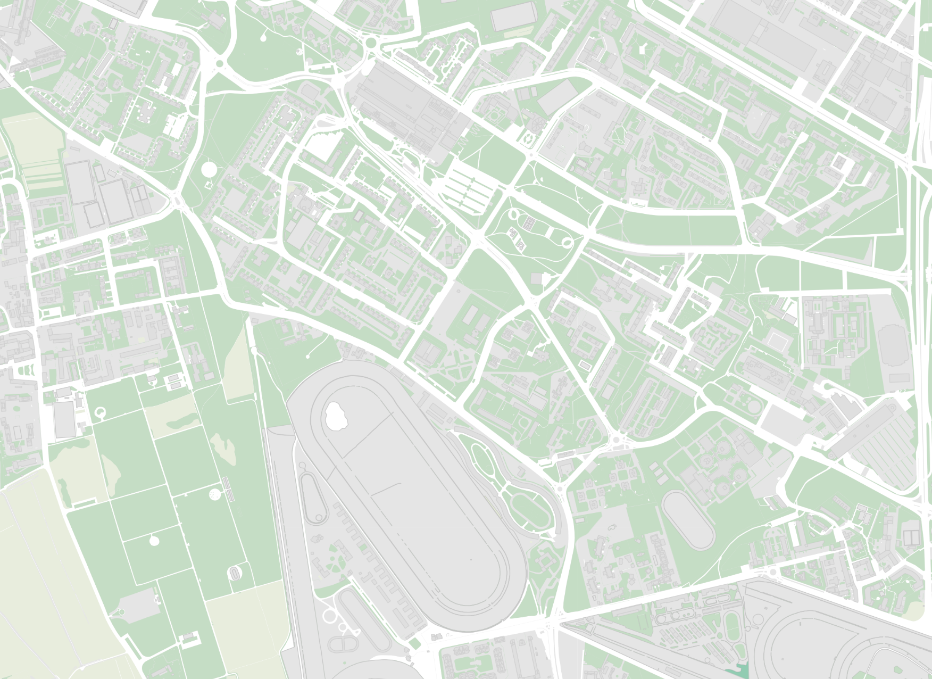
ACCESSIBILITA’ TPL IPPODROMO LA MAURA
Percorsi da
BONOLA
URUGUAY
a Ingresso PIT
Percorsi da
URUGUAY
LAMPUGNANO
a Ingresso Principale
BONOLA
via Cilea
900 m 11min
via di Savoia
URUGUAY
URUGUAY
via Lampugnano
via Omodeo
Ingresso PIT
1,3 km 16min
via Cechov
1,3 km 16min
LAMPUGNANO
via Natta
via Natta
Parco Trenno
Parco Trenno
1,2 km 16min
via Montale
Ingresso Principale
2203700xx_00 rev. 00 xx/05/2022 9

Slide 10
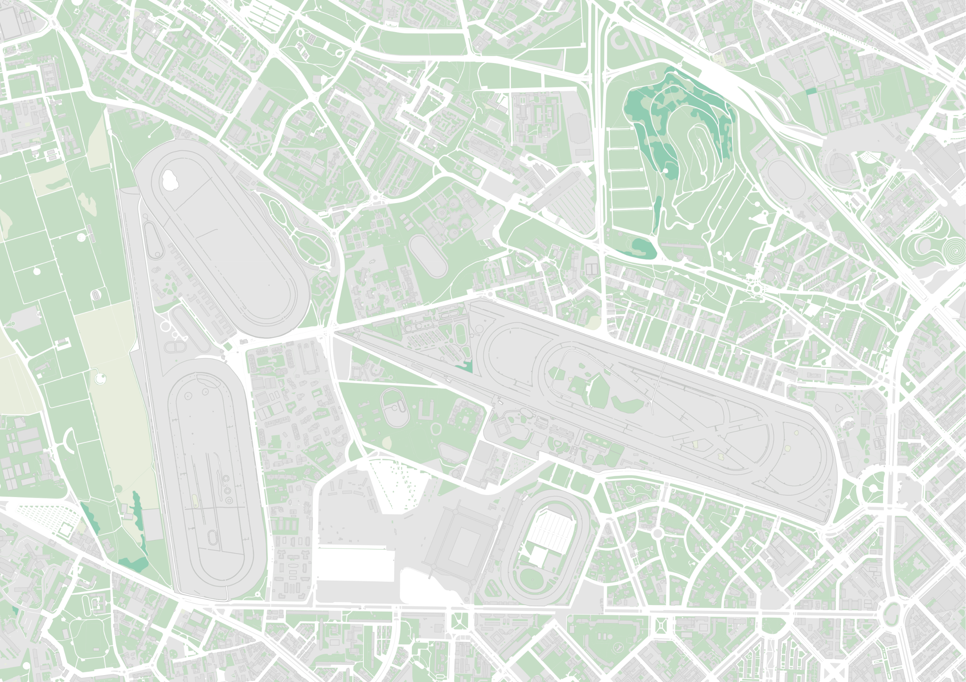
ACCESSIBILITA’ IPPODROMO LA MAURA
SAN SIRO STADIO
LOTTO
a Ingresso PIT
Percorsi da
SAN SIRO STADIO
LOTTO
a Ingresso Principale
Percorsi da
tram 16
circolari 90/91
tram 16
circolari 90/91
Ingresso PIT
via Lampugnano
via Montale
3,6 km 45min
Parco Trenno
via Ippodromo
via Ippodromo
2,2 km 27min
via Diomede
Ingresso Principale
via Diomede
2 km 26min
via Patroclo
P.le Lotto
1,5 km 18min
P.le Lotto
LOTTO
LOTTO
circolari 90/91
via Tesio
circolari 90/91
SAN SIRO STADIO
tram 16
SAN SIRO STADIO
tram 16
Via Harar
2203700xx_00 rev. 00 xx/05/2022 10

Slide 11
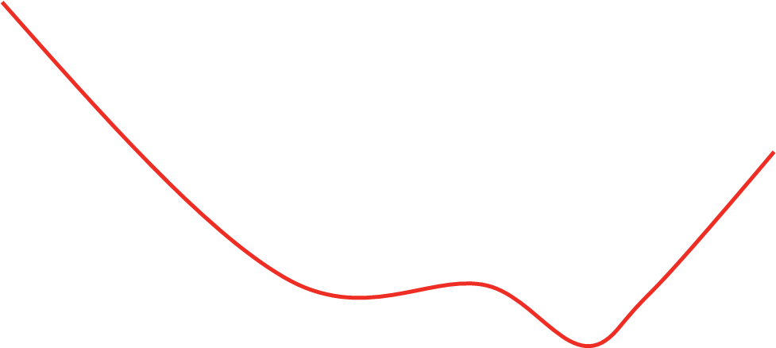
PROLUNGAMENTO E POTENZIAMENTO TPL IN DEFLUSSO
Corse alternate da RHO FIERA a SAN BABILA / SESTO 1 MAGGIO FS
FASCIA 00:00 – 01:30
+15
CORSE
Rho Fiera
P
Parcheggio Rho Fiera prolungato
Molino Dorino
Sesto 1° maggio FS
P
Parcheggio d’Interscambio prolungato
+8
CORSE
Lampugnano
P
Parcheggio d’Interscambio prolungato
Cadorna
OPPORTUNITA’
San Babila
Da Cadorna M1M2 ultima corsa per Famagosta M2 fino 1:05
dove è possibile parcheggiare nel park di interscambio
Famagosta
P
2203700xx_00 rev. 00 xx/05/2022 11

Slide 12
PROLUNGAMENTO E POTENZIAMENTO TPL IN DEFLUSSO
Corse da SAN SIRO STADIO
FASCIA 00:00 – 01:30
Corse lunghe SAN SIRO STADIO – BIGNAMI
Corse corte SAN SIRO STADIO - GARIBALDI
Frequenza da STADIO SAN SIRO di 120 sec.
Bignami
Garibaldi
San Siro Stadio
2203700xx_00 rev. 00 xx/05/2022 12

Slide 13
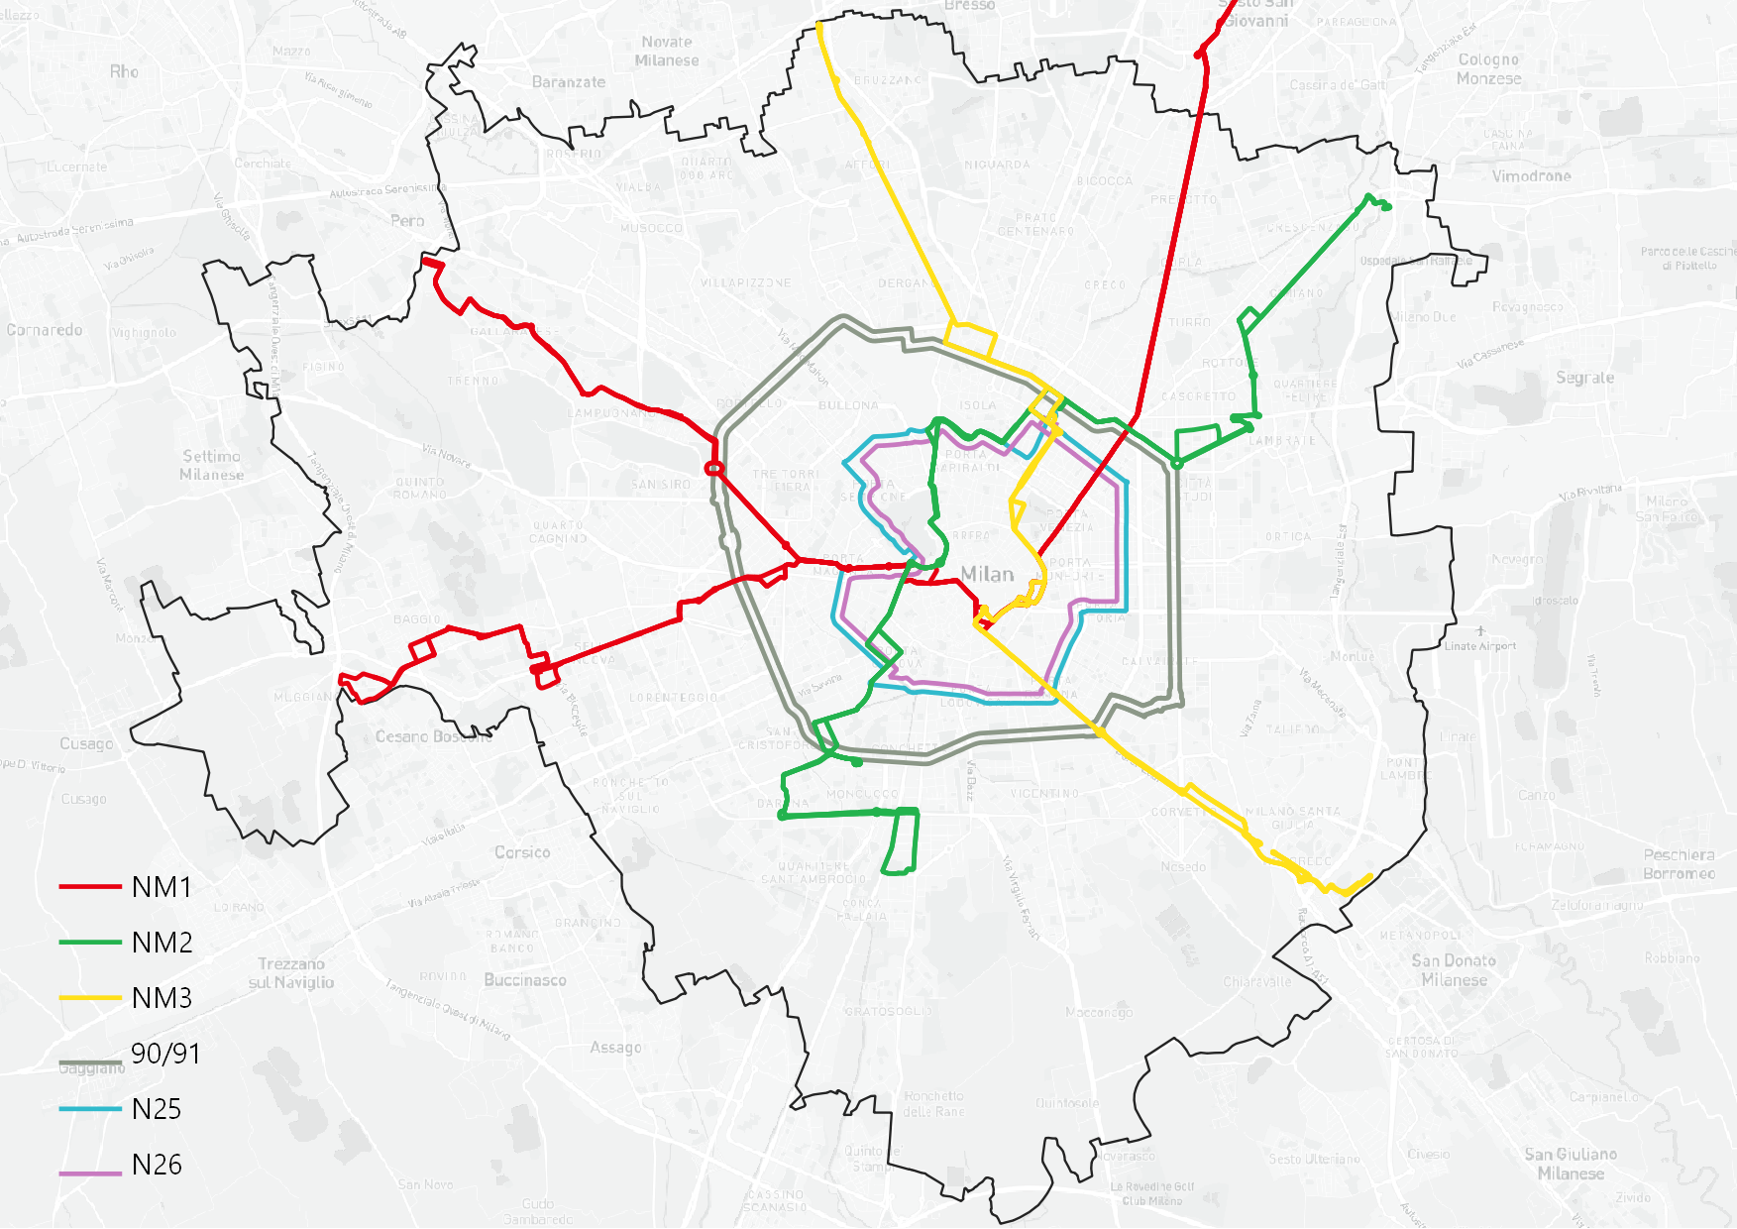
RETE NOTTURNA ATM
LINEE NOTTURNE ATTIVE TUTTE LE NOTTI
frequenza 30’
AREA CONCERTO
2203700xx_00 rev. 00 xx/05/2022 13

